Slide 1
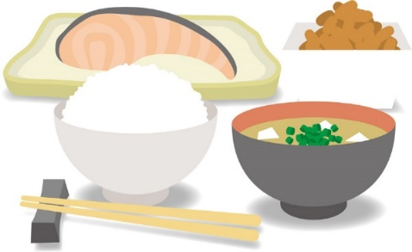


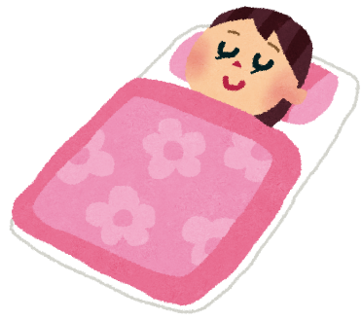
「私の一週間 時間割表」の活用について
学校が休みの間，規則正しい生活をすることが大切です。
学校が始まったときに，「よしっ，がんばるぞ！」と思えるようにしっかり準備しておこう。

Slide 2
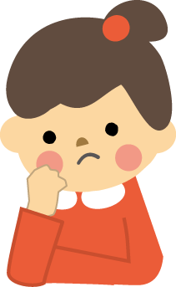
学校から，このような
各教科の課題が出されて
いると思います。
見通しをもって計画的に
学習を進めることが大切
ですね。
学校みたいに
時間割が
あったらなあ。

Slide 3
「わたしの一週間 時間割表」を自分で考えてみるのは
どうですか。
KBS京都テレビで授業の番組がある時間が線で囲ったところですね。
その通りです。
授業の番組は
とてもいいですよ。

Slide 4
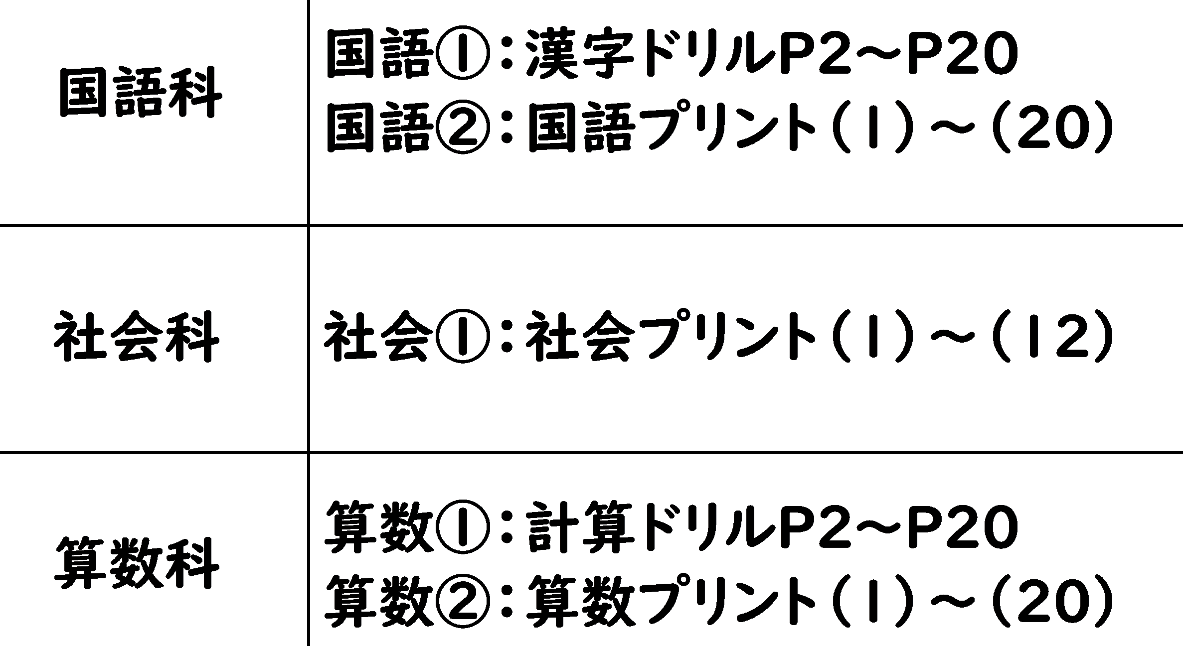

Slide 5
あまり無理をせずに，
集中して学習できるように考えてみます。
「いつ，何を，どれくらい
学習するのか」を自分で
決めることが大切ですね。

Slide 6
低学年用もあります。
フリースペースの多いものや，１週間の「めあて」を書くものもあります。
子どもたちに
合わせて，
カスタマイズ
できます。

Slide 7
「いつ，何を，どれくらい学習するのか」を自分で決めることが大切ですね。
その通りですね。でも無理は
禁物ですよ。
自分で決めたことは，あきらめずにがんばることが大切なんだ。
規則正しい生活で，
元気にすごしてください！

